Slide 1

Mejora de la calidad del gasto público
Jesús Rodríguez Márquez
Instituto de Estudios Fiscales

Slide 2
¿Qué es la calidad del gasto?
Eficacia
Eficiencia
Sostenibilidad
Equidad
Círculo virtuoso:
Planificación
Presupuesto
Evaluación

Slide 3
Acción Eurosocial: vinculación/evaluación
Dos aspectos íntimamente relacionados, aunque a efectos didácticos los exponemos de forma separada.
Articulación y coordinación de los planes nacionales, sectoriales y regionales al presupuesto público.
Evaluación e incorporación de los resultados de la evaluación a los procesos de planificación y presupuestación

Slide 4
Vinculación
Primer aspecto: desarrollo institucional
Comisiones mixtas plan/presupuesto: caso de Costa Rica:
Elaboración de planes tomando en consideración escenarios fiscales (sostenibilidad)
Los planes operativos institucionales deben constituir el input para los programas presupuestarios
Ello exige colaboración planificación/finanzas
Con participación de los ministerios sectoriales
Implantación en otros países, con mayores o menores grados de formalidad

Slide 5
Vinculación
Segundo aspecto: fortalecimiento órganos de planificación
Desarrollos normativos: definición del sistema de planificación y del papel de su ente rector
Formación/asistencia: evaluación de impacto, seguida de experiencia piloto
Ejemplo: CEPLAN en Perú (con participación del MEF)

Slide 6
Vinculación
Tercer aspecto: revisión de estructuras presupuestarias. Programas
Tema de eterno retorno: en muchos casos, los programas siguen respondiendo a una idea de clasificación orgánica
Correcta definición de los productos: bienes y servicios producidos a través del sistema presupuestario
“Costeo” de los productos
Ejemplos: Ecuador y Costa Rica

Slide 7
Vinculación
Cuarto aspecto: plurianualidad
Plurianualidad de la planificación/anualidad del presupuesto
Sostenibilidad
Presupuestos plurianuales: caso Uruguay
Escenarios presupuestarios plurianuales: casos de Perú o Paraguay (proyecciones de ingresos y gastos).

Slide 8
Evaluación
Programas presupuestarios. Evaluaciones de eficacia y eficiencia:
Se obtienen los productos y se hace al menor coste posible
Ejemplo: Perú, capacitación y proyecto piloto
Plan. Evaluación de impacto:
Si se obtienen los resultados previstos en el plan y si ello es consecuencia de los productos .
Relación de causalidad productos-resultados
Ejemplo: Uruguay, AGEV.

Slide 9
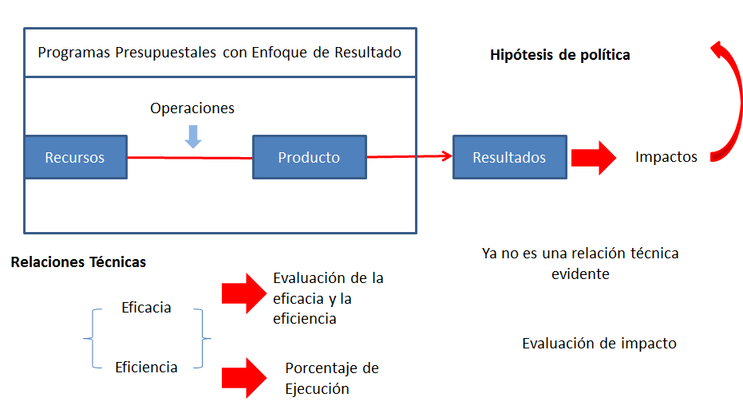
Evaluación

Slide 10
Evaluación
Evaluación de equidad: es necesario medir los efectos redistributivos del conjunto del sistema, ingresos/prestaciones.
Estudio conjunto con CEPAL Europa/América Latina
Deseable extensión al plano nacional

Slide 11
Resultado ideal
Elaboración de los planes definiendo de manera coherente los resultados que se quieren obtener y los productos que son los adecuados para tal fin.
Elaboración de planes operativos concretos para cada institución, que concreten esos resultados y que se vuelquen en los programas presupuestarios, a través de productos.
Elaboración de programas presupuestarios partiendo de los inputs que proporcionan los planes operativos y las evaluaciones de eficacia y eficiencia, definiendo correctamente los productos y conteniendo indicadores correctos para la evaluación.
Obtenidos los productos, realización de evaluaciones de impacto que midan si aquéllos consiguen los resultados definidos en el plan.
Utilización de los resultados de la evaluación para comenzar, de nuevo, el proceso de planificación.

Slide 12
Algunas cuestiones pendientes
Evaluación de la articulación entre los objetivos institucionales, sectoriales y nacionales
Evaluación de equidad: ingreso/gasto
Descentralización fiscal: articulación entre planes nacionales y regionales y presupuesto
Desconcentración administrativa: dificultades para un presupuesto por programas con organización administrativa dispersa. Ruptura de la unidad presupuestaria.
Evaluación del gasto tributario.
Evaluación del gasto extrapresupuestario: APPs

